Slide 1

МБОУ «Клёновская основная школа»
Формирование функциональной грамотности средствами современного урока
2023 год

Slide 2
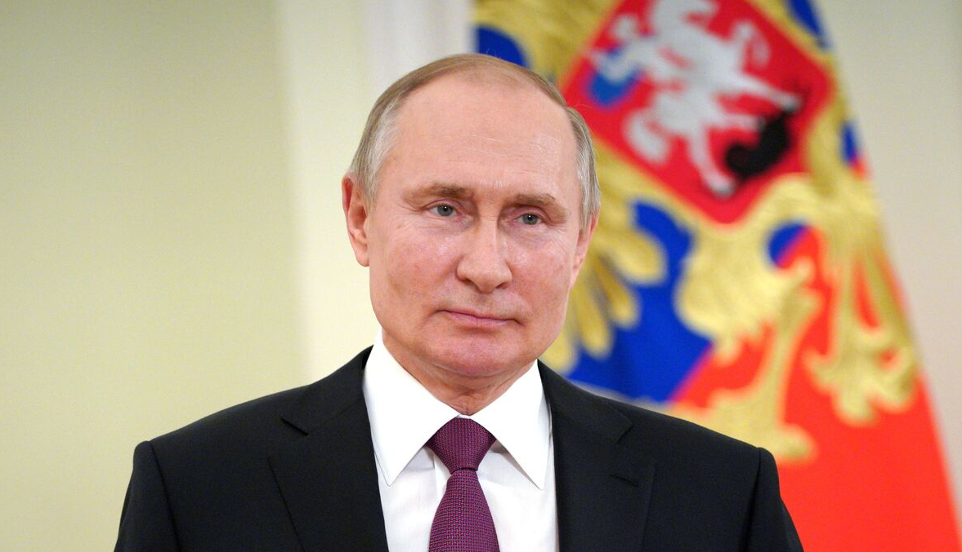
Указ Президента
Российской Федерации
от 7 мая 2018 года
«О национальных целях и стратегических задачах развития Российской Федерации на период до 2024 года»
Целевой показатель национального проекта «Образование»
Обеспечение глобальной конкурентоспособности российского образования, вхождение Российской Федерации в число 10 ведущих стран мира
по качеству общего образования

Slide 3
В обновлённых ФГОС, которые вступили в силу с 1 сентября 2022 года сформулированы максимально конкретные требования к предметам всей школьной программы соответствующего уровня, позволяющие ответить на вопросы:
что конкретно школьник будет знать,
чем овладеет
и что освоит.
п.34.2 «… должны создаваться условия, обеспечивающие возможность
формирования функциональной грамотности обучающихся

Slide 4
Одна из важнейших задач, стоящих перед педагогами, – формирование функционально грамотных людей.
«Функционально грамотная личность» - это человек, думающий и действующий с высокой степенью самостоятельности и ответственности,
умеющий добывать нужные ему знания, способный свободно использовать их для решения жизненно необходимых задач.

Slide 5
Термин «функциональная грамотность» введен ЮНЕСКО в 1957 году.
Функциональная грамотность понималась как «совокупность умений читать и писать для использования в повседневной жизни и удовлетворения житейских проблем».
Особенности понятия:
Цель – возможность решения стандартных типичных задач, направленных на решение бытовых проблем.
Основной результат – базовый уровень навыков чтения и письма. Применялось в основном ко взрослому населению, которое нуждалось в формировании элементарной грамотности

Slide 6
Функциональная грамотность – это способность применять приобретённые знания, умения и навыки для решения жизненных задач в различных сферах. Её смысл – в метапредметности, в осознанном выходе за границы конкретного предмета, а точнее – синтезировании всех предметных знаний для решения конкретной задачи. Функциональная грамотность — это индикатор общественного благополучия. Поэтому цель школы : обучить мобильную личность, способную при необходимости быстро менять профессию, осваивать новые социальные роли и функции, быть конкурентоспособным, подготовить учащегося к адаптации в современном мире.

Slide 7
ФУНКЦИОНАЛЬНАЯ ГРАМОТНОСТЬ – ОВЛАДЕНИЕ КЛЮЧЕВЫМИ КОМПЕТЕНЦИЯМИ
готовность взаимодействовать с окружающим миром
готовность решать учебные и житейские задачи
ФУНКЦИОНАЛЬНАЯ ГРАМОТНОСТЬ
способность строить отношения
владение рефлексивными умениями

Slide 8
Формы функциональной грамотности
1.Общая грамотность.
2.Компьютерная грамотность.
3.Информационная грамотность.
4.Коммуникативная грамотность.
5.Грамотность при овладении иностранными языками.
6.Бытовая грамотность.
7.Грамотность поведения в чрезвычайных ситуациях.
8.Общественно-политическая грамотность.

Slide 9
Функциональная грамотность включает:
читательскую грамотность;
естественно-научную грамотность;
математическую грамотность;
финансовую грамотность;
глобальные компетенции;
креативное мышление.

Slide 10

Читательская грамотность–
способность человека к пониманию письменных текстов и рефлексии
на них, к использованию их содержания для достижения
собственных целей, развития
знаний и возможностей, для активного участия в жизни
общества;

Slide 11
Читательская грамотность (по PIRLS и PISA) определяется по уровню сформированности групп читательских умений:
нахождение информации, заданной в явном виде;
формулирование выводов;
интерпретация и обобщение информации;
анализ и оценка содержания, языковых особенностей и структуры текста.

Slide 12
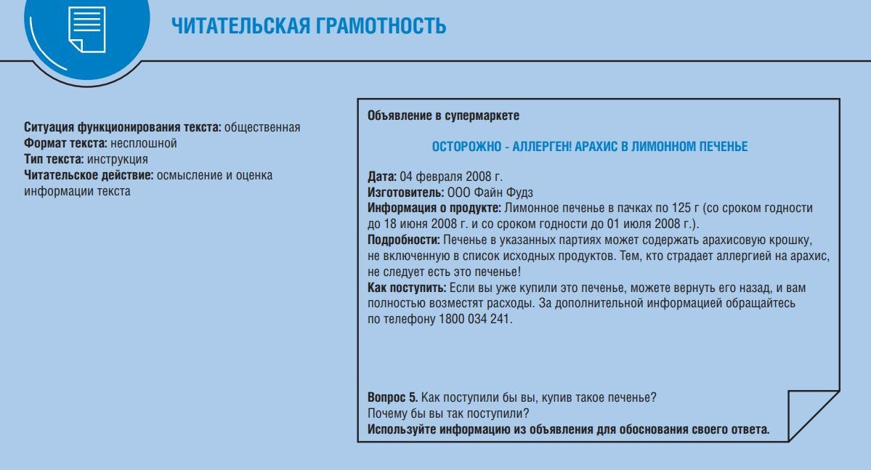

Slide 13
Задания для оценки читательской грамотности учащихся 6 классов на основе методологии и инструментария международных исследований PISA
Тема 3. Вода. Уникальность воды
Текст для чтения
Океан, покрывающий почти всю нашу планету, – это вода. Тучи, облака, туманы – это тоже вода. Бескрайние ледяные просторы Арктики и Антарктиды, снеговые вершины гор – это тоже вода. Вода – самое удивительное вещество на свете.
Судите сами.
Все тела при нагревании расширяются, при охлаждении – сжимаются. Все, кроме воды. Бросьте твердый кусочек свинца в жидкий свинец, и он утонет, так как он плотнее жидкого, как и подавляющее большинство других веществ. А вода? Твердая вода – лед, имеет плотность меньше, поэтому льдины спокойно плывут по поверхности реки. Расширение воды при отвердевании вызывает разрушение горных пород. Затекая днем в трещины скал, вода ночью замерзает и отделяет куски породы.
Вода является хорошим теплоносителем. Поэтому теплое течение Гольфстрим влияет на погоду в Европе.
Вода требует огромного количества теплоты для своего испарения. Вот почему там, где много воды, даже под палящими лучами солнца бывает не очень жарко. Если бы не эта особенность воды, то один за другим высохли бы мелкие водоемы, дождь испарялся бы еще в воздухе.

Slide 14
Задания: 1. Проведите опыт по описанию: «Поведение двух капель».
Подготовьте для этого опыта стеклянную пластинку. Хорошо ее вымойте мылом и теплой водой. Когда она высохнет, протрите одну сторону ваткой, смоченной в одеколоне. Ничем поверхности не касайтесь, берите пластинку теперь только за края. Возьмите кусочек гладкой белой бумаги и накапайте на него стеарин со свечи, чтобы на нем получилась ровная плоская стеариновая пластинка.
Положите рядом стеариновую и стеклянную пластинки. Капните из пипетки на каждую из них по маленькой капле воды. На стеариновой пластинке получится полушарие диаметром примерно 3мм, а на стеклянной пластинке капля растечется. Теперь возьмите стеклянную пластинку и наклоните ее. Капля уже и так растеклась, а теперь она потечет дальше. Другая же капля будет кататься по стеарину при наклонах пластинки в разные стороны.
2. На основе увиденного сделайте два рисунка: капля на стеклянной пластинке и капля на стеариновой пластинке. Объясните, чем отличаются два рисунка. Какой можно сделать вывод?
3. Найдите и подчеркните лишнее слово в ряду. Объясните своё решение: туман, иней, облако, пыль, град, водяной пар.
4. Выполните работу по описанию. Придумайте название для опыта. Дайте ответ на вопрос, приведенный в тексте, воспользовавшись при необходимости иными источниками информации. Налейте до краев воды в стакан. Начните осторожно опускать в воду копейки: лучше всего, если они будут соскальзывать по стенке стакана на дно. Рано или поздно вы увидите, что вода «вылезает» из стакана и не переливается через край... Продолжайте кидать монеты. Сколько их будет всего в стакане, пока, наконец, вода не начнет перетекать через край? Какой вывод можно сделать из этого опыта?

Slide 15

математическая грамотность– способность человека определять и понимать роль математики в мире,
в котором он живет, высказывать хорошо обоснованные математические суждения и использовать математику так, чтобы удовлетворять в настоящем и будущем потребности, присущие созидательному, заинтересованному и мыслящему гражданину;

Slide 16
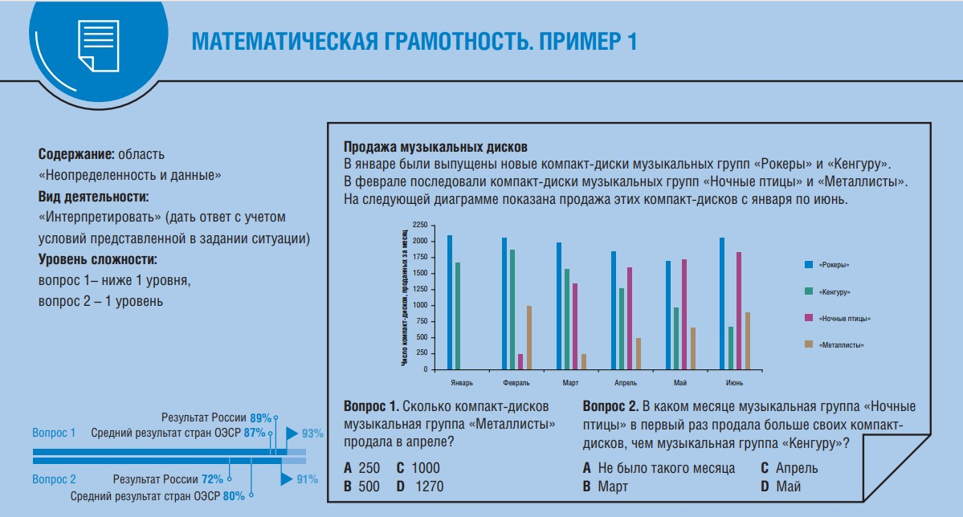

Slide 17
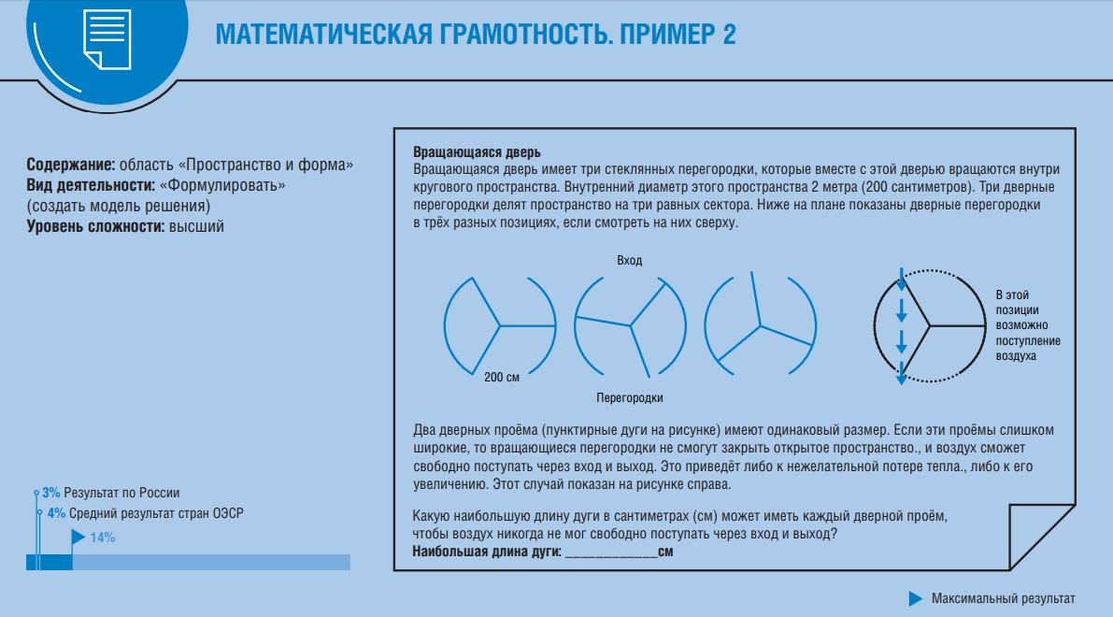

Slide 18
естественно-научная грамотность– способность использовать естественнонаучные знания для выделения проблем, которые могут быть исследованы и решены с помощью научных методов для получения выводов, основанных на наблюдениях и экспериментах. Эти выводы необходимы для понимания окружающего мира, изменений, которые вносит в него деятельность человека, чтобы принять правильные решения.

Slide 19
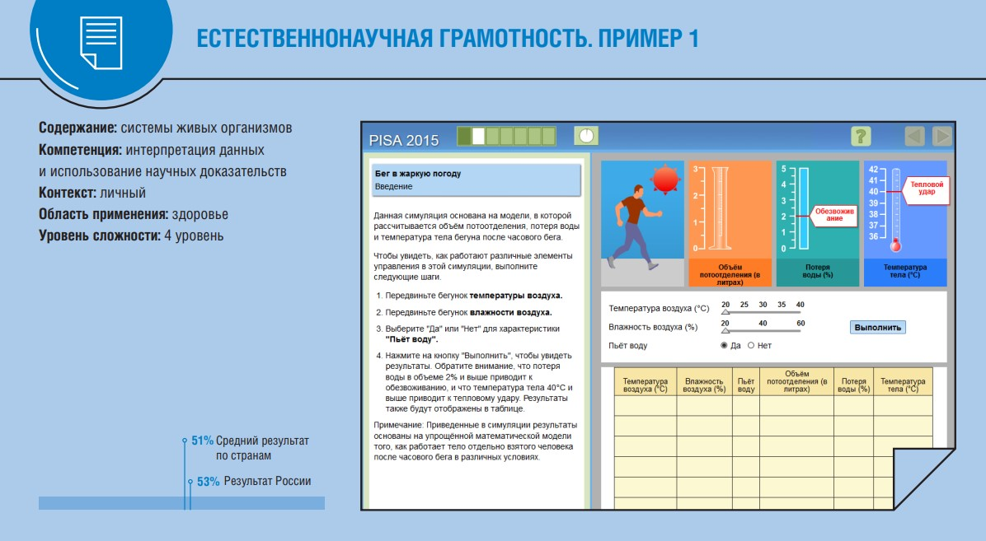

Slide 20
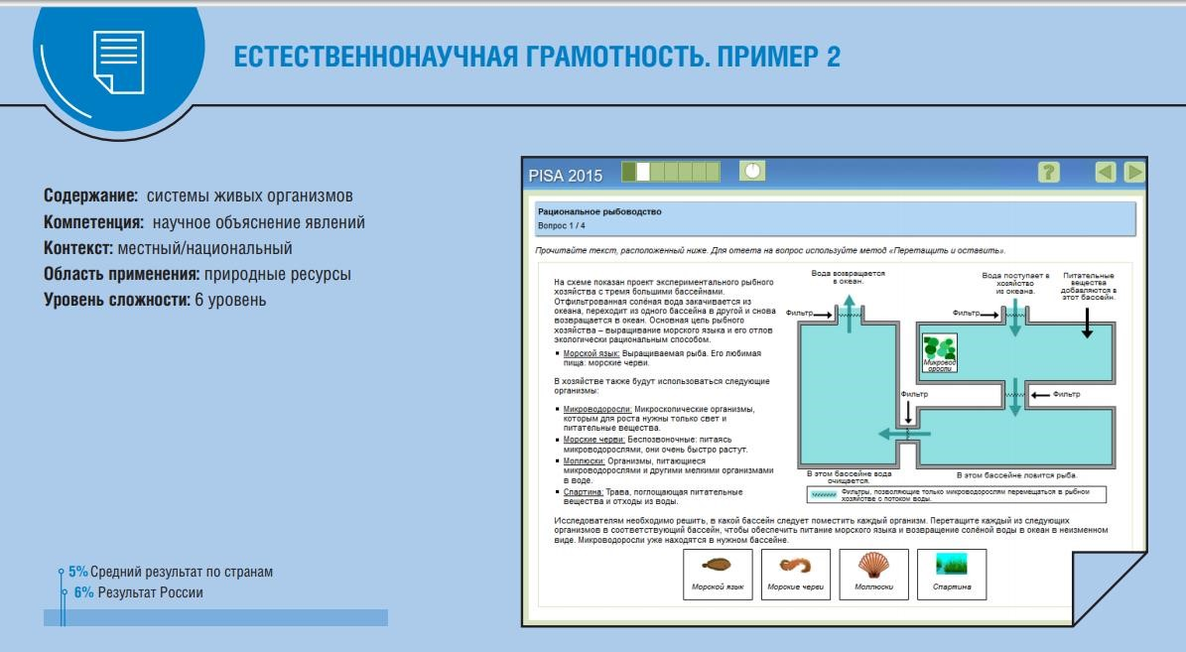

Slide 21
Финансовая грамотность представляет собой знание и понимание финансовых понятий и финансовых рисков, а также навыки, мотивацию и уверенность, необходимые для принятия эффективных решений в разнообразных финансовых ситуациях, способствующих улучшению финансового благополучия личности и общества, а также возможности участия в экономической жизни

Slide 22
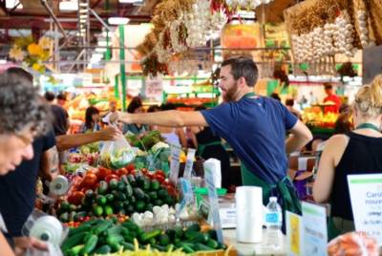
9 класс ОГЭ по обществознанию
Задание 5. Рассмотрите фотографию.
Какой вид экономической деятельности, осуществляемой мужчиной, изображен на иллюстрации? Используя обществоведческие знания, факты социальной жизни и личный социальный опыт, сформулируйте два правила рационального осуществления этой деятельности и кратко поясните каждое из правил.

Slide 23
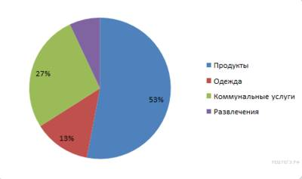
ВПР по математике в 6 классе
Задание 6
На диаграмме представлен отчет о тратах семьи за прошедший месяц. По данным диаграммы, определите, сколько рублей потратила семья на развлечения, если известно, что на одежду было истрачено 9750 рублей?

Slide 24
Глобальная компетентность (глобальные компетенции) - компонент функциональной грамотности, - одна из ключевых компетенций, составляющих основу ориентации и успешного существования в современном социуме.
Глобальные компетенции – это целостно интегрированный компонент функциональной грамотности, имеющий собственное предметное содержание, ценностную основу и нацеленный на формирование универсальных навыков.

Slide 25
В чем выражается сформированность глобальных компетенций?
• критически рассматривать локальные, глобальные и межкультурные проблемы;
• понимать и ценить различные взгляды и мировоззрения;
• успешно и уважительно и взаимодействовать с другими;
• действовать в интересах коллективного благополучия и устойчивого развития.

Slide 26
Содержание
Глобальные проблемы:
война и мир,
международный терроризм,
«Север – Юг»,
изменение климата,
мировой океан, вода (дефицит
воды, доступ к чистой воде),
демографическая проблема,
продовольственная проблема,
миграция и беженцы,
энергетическая и сырьевая
проблемы,
гендерное равенство и т.д.
Знания в области межкультурного взаимодействия:
семья,
природа,
образование,
здоровье (здравоохранение,
питание),
традиции и обычаи,
человек и государство (права человека)

Slide 27
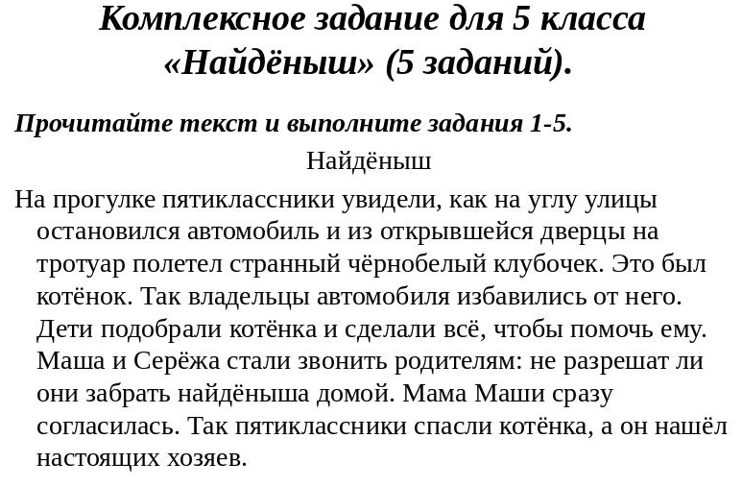
Основываясь на информации текста, укажите, для чего дети подобрали котенка. Выберите верный ответ. 1) Дети подобрали котёнка, чтобы играть с ним.
2) Дети подобрали котёнка, чтобы покормить его.
3) Дети подобрали котёнка, чтобы рассказать о нём родителям.
4) Дети подобрали котёнка, чтобы спасти ему жизнь.

Slide 28
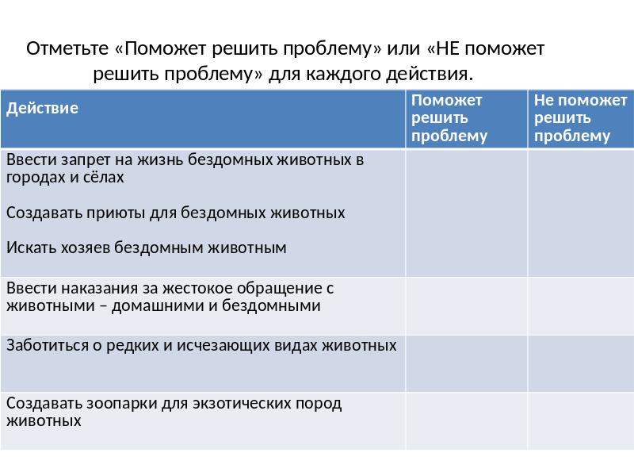
5. Возвращаясь домой, школьники обсуждали поступок владельцев автомобиля. Серёжа сказал: «В больших городах часто можно встретить бездомных животных – собак и кошек. Этим животным нужна помощь, их жизнь всегда находится под угрозой». Какие из следующих действий помогут решить проблему, о которой говорит Серёжа, а какие – не помогут?

Slide 29
Особенности заданий для формирования и оценки функциональной грамотности
Задачи, поставленные вне предметной области и решаемые с помощью предметных знаний
В каждом из заданий описываются жизненная ситуация, как правило, близкая и понятная учащемуся.
Контекст заданий близок к проблемным ситуациям, возникающим в повседневной жизни.
Ситуация требует осознанного выбора модели поведения.
Вопросы изложены простым, ясным языком.
Требуется перевод с обыденного языка на язык предметной области (математики, физики и др.).
Используются разные форматы представления информации: рисунки, таблицы, диаграммы, комиксы и др.

Slide 30
Финансовая грамотность – знание и понимание финансовых понятий и финансовых рисков, а также навыки, мотивацию и уверенность, необходимые для принятия эффективных решений в разнообразных финансовых ситуациях, способствующих улучшению финансового благополучия личности и общества, а также возможности участия в экономической жизни.
Креативное мышление.
Глобальные компетенции. Под глобальными компетенциями в исследовании понимаются способности:
- критически рассматривать с различных точек зрения проблемы глобального характера и межкультурного взаимодействия;
- осознавать, как культурные, религиозные, политические, расовые и иные различия влияют на восприятие, суждения и взгляды людей;
- вступать в открытое, уважительное и эффективное взаимодействие с другими людьми на основе разделяемого всеми уважения к человеческому достоинству.
Глобальные компетенции включают способность эффективно действовать индивидуально или в группе в различных ситуациях. Оцениваются также заинтересованность и осведомленность о глобальных тенденциях развития, управление поведением, открытость к новому, эмоциональное восприятие нового.

Slide 31

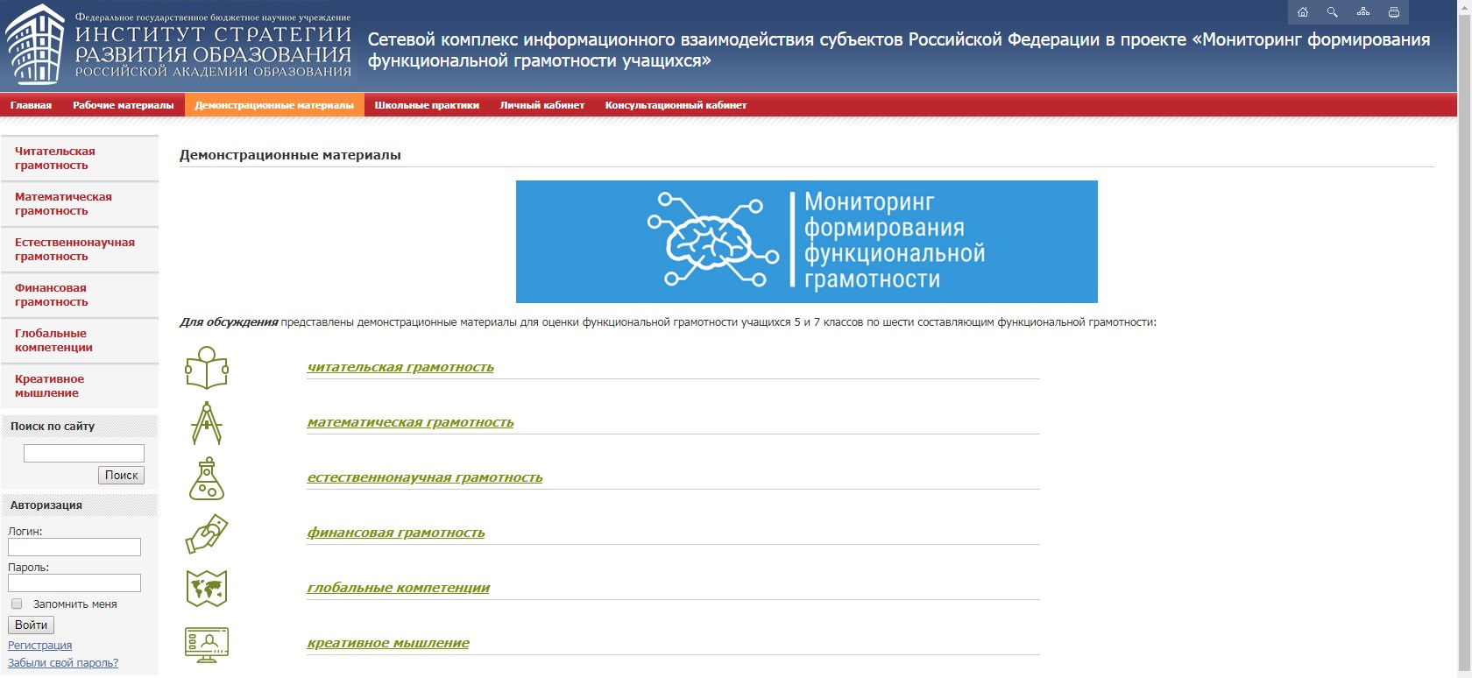
20.12.2019
26

Slide 32
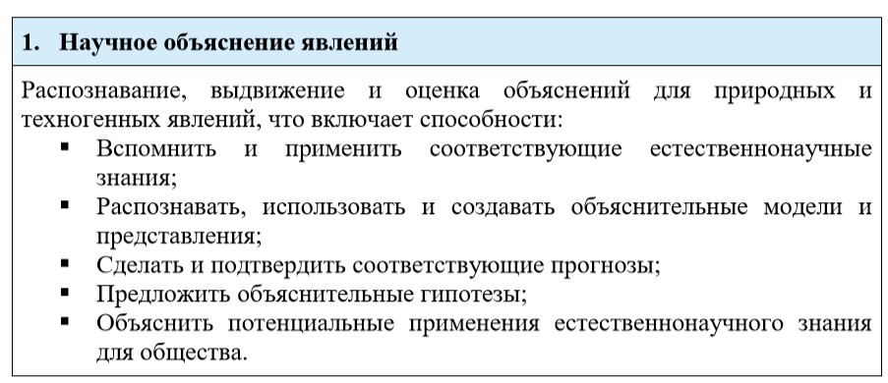
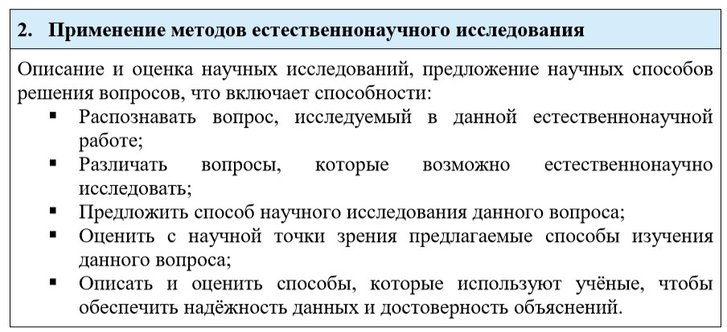

Slide 33
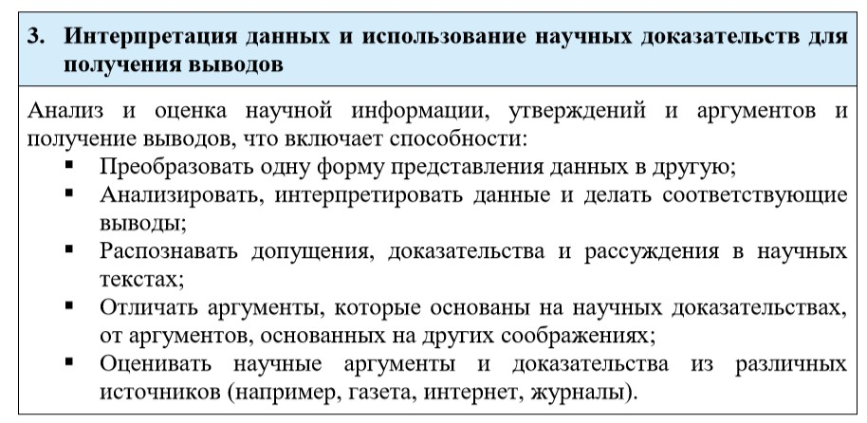

Slide 34
Креативное мышление — это способность создавать или иным образом воплощать в жизнь что-то новое, будь то решение проблемы, метод, устройство, художественные объект или форму.
Креативное мышление помогает быстро реагировать на любую проблему и находить нестандартные пути выхода из сложных ситуаций.

Slide 35
Это определение разбивает процесс креативного мышления на два этапа:
создание необычных решений;
выбор достаточно хороших решений, чтобы справиться с проблемой.
По такому принципу выделяют два типа креативного мышления:
- дивергентное — способность придумать несколько решений для одной и той же задачи
- конвергентное — способность выбрать наиболее оптимальный способ решения из имеющихся.

Slide 36
СЮЖЕТ ДЛЯ СПЕКТАКЛЯ
Вам с друзьями доверили сочинить сюжет для постановки школьного спектакля. Вы
решили, что спектакль будет основан на известном литературном произведении или
мультфильме, но с героями при этом будут происходить другие события: неожиданные,
удивительные, необычные.
Последующие задания будут связаны с выполнением этой задачи.
Очень важно проявить воображение!
Успехов!

Slide 37
Сюжет для спектакля
Для ответа используйте рабочее поле справа
Какие известные сказки, рассказы,
мультфильмы можно выбрать и какие изменения можно внести в их сюжет?
Предложите не менее двух вариантов.
Запишите свои идеи кратко, например:
Колобок спел для Лисы песенку, и она заснула. Колобок покатился дальше.
Идея 1
Идея 2
Добавьте еще один вариант

